Slide 1
Sveikata–ne viskas, tačiau be jos–viskas niekas. (H.Mahler)
Šiaulių r. Kužių mokykla
2023 m. vasario mėn.

Slide 2
Judėjimas ir aktyvaus gyvenimo poreikis mums yra įgimtas - vaikai nuolatos laksto, juda vos tik išmokę vaikščioti. Sportas svarbus ne tik sveikam vaiko vystymuisi, tačiau taip pat ir gerai emocinei būklei palaikyti.

Slide 3
5 sveikos gyvensenos principai
Subalansuota mityba
Fizinis aktyvumas
Psichinė pusiausvyra
Bendra organizmo būklė
Žalingi įpročiai
Straipsnis iš: https://www.walmark.lt/5-sveikos-gyvensenos-principai

Slide 4
Ką veikia Kužių mokyklos darželiečiai, kad laikytųsi visų sveikos gyvensenos principų? :)

Slide 5
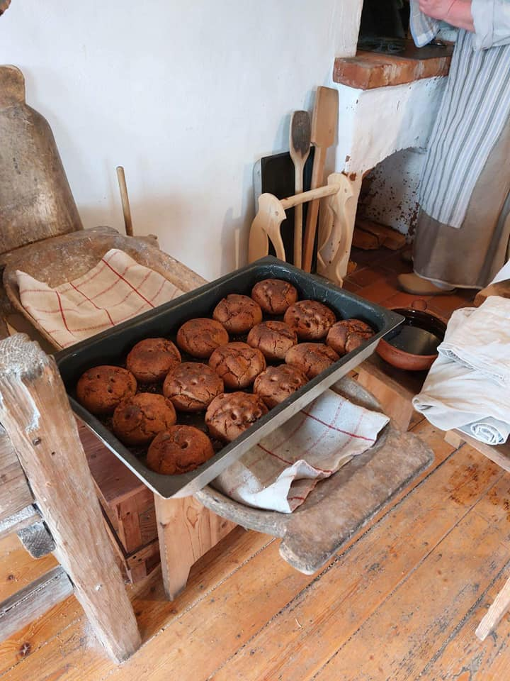
Subalansuota mityba
Sveikai maitinamės, kartais ir patys gaminamės, vykstame į įvairias išvykas.

Slide 6
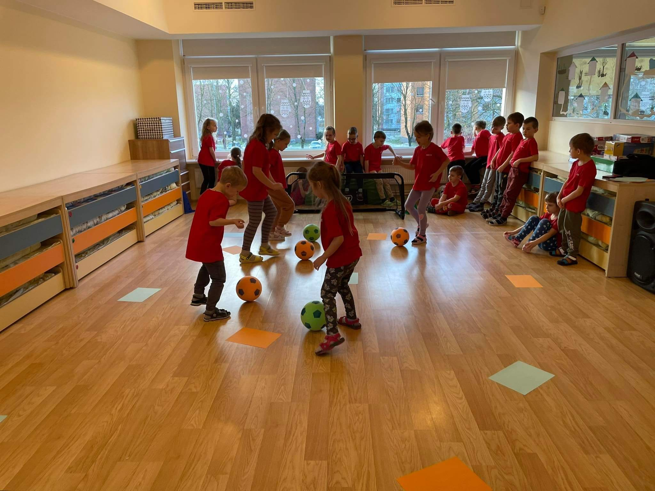
Fizinis aktyvumas
Mes labai mėgstame sportuoti!
Žaidžiame futbolą, aktyviai leidžiame laiką bei atliekame įvairius fizinius pratimus.

Slide 7
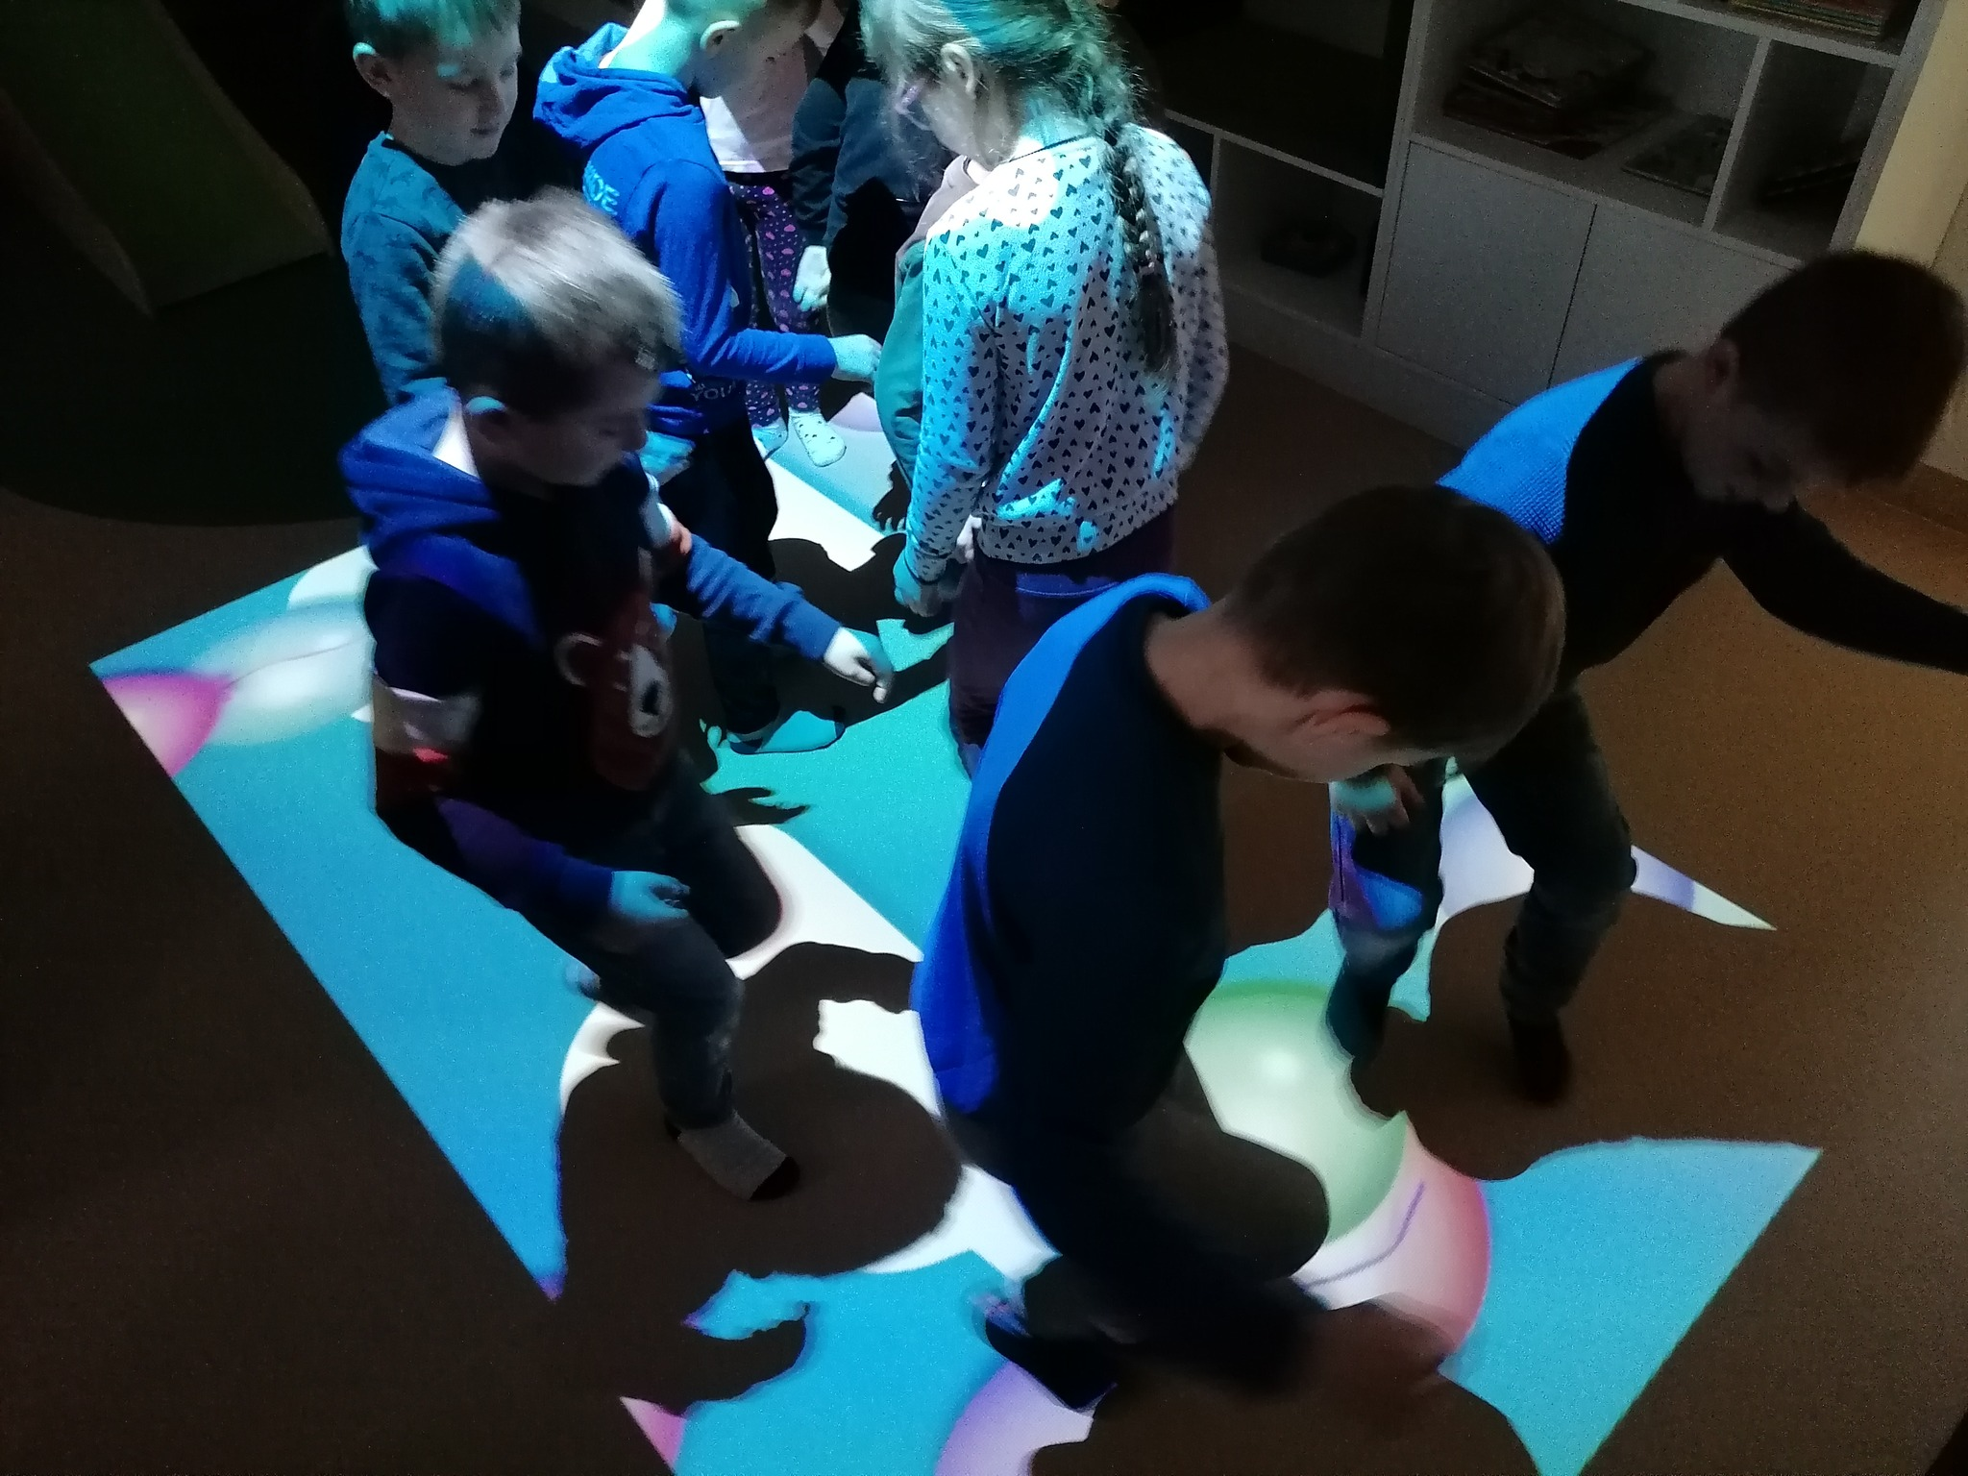
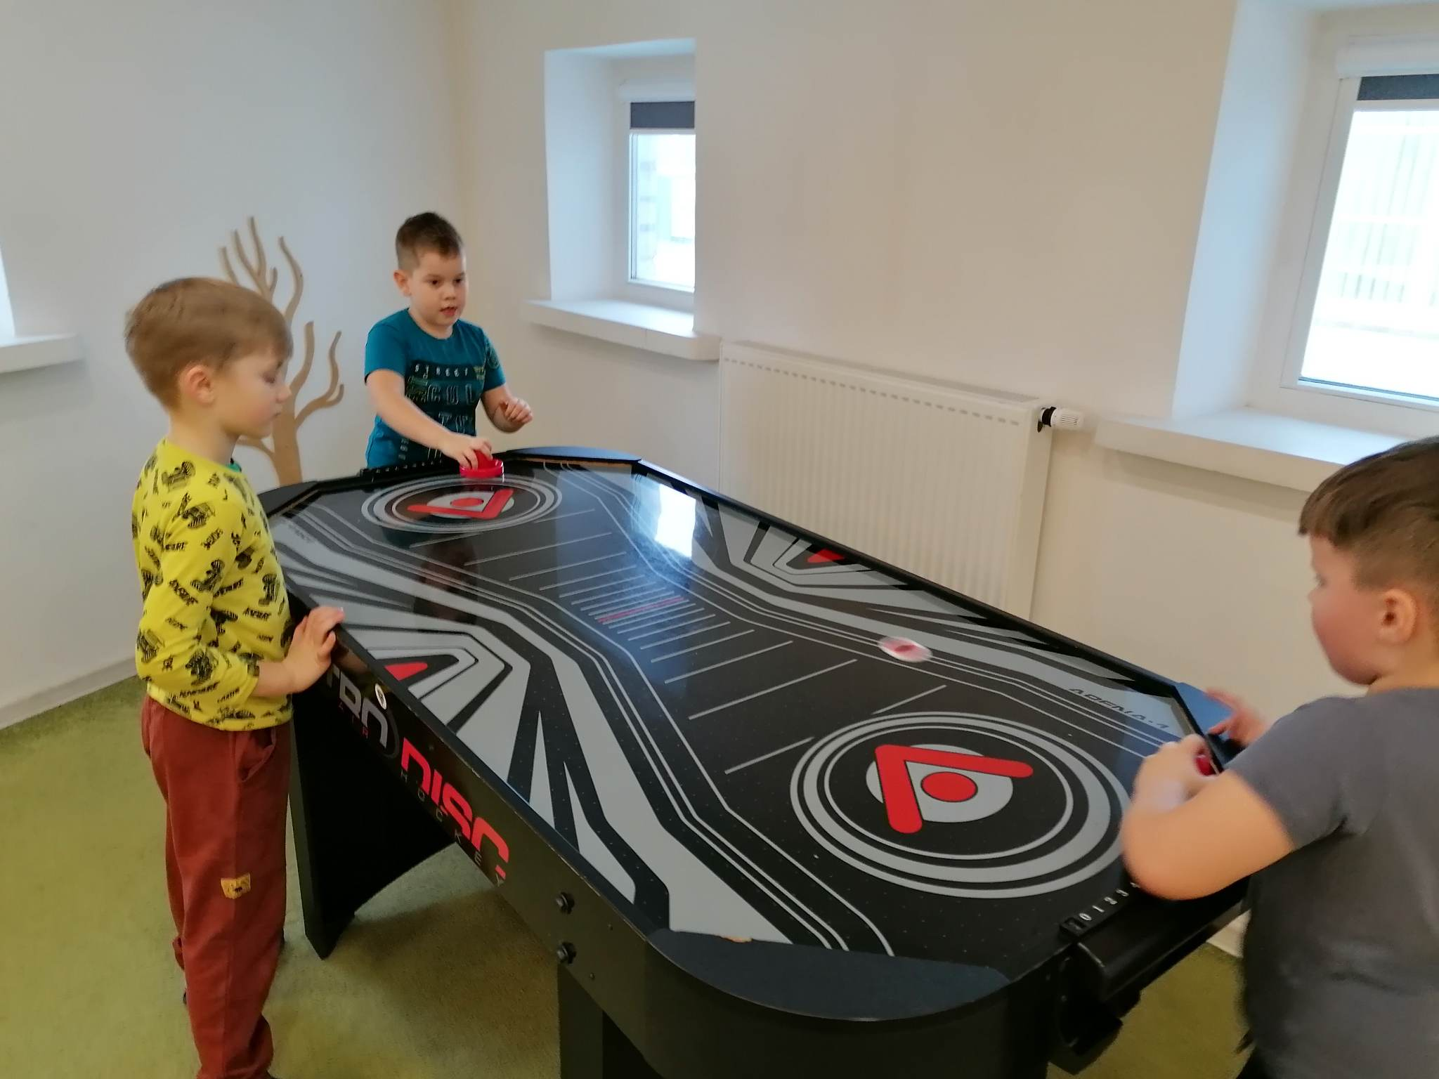
Psichinė pusiausvyra
Psichinei pusiausvyrai vienas iš svarbiausių dalykų - aktyvus laisvalaikis, buvimas su draugais.

Slide 8
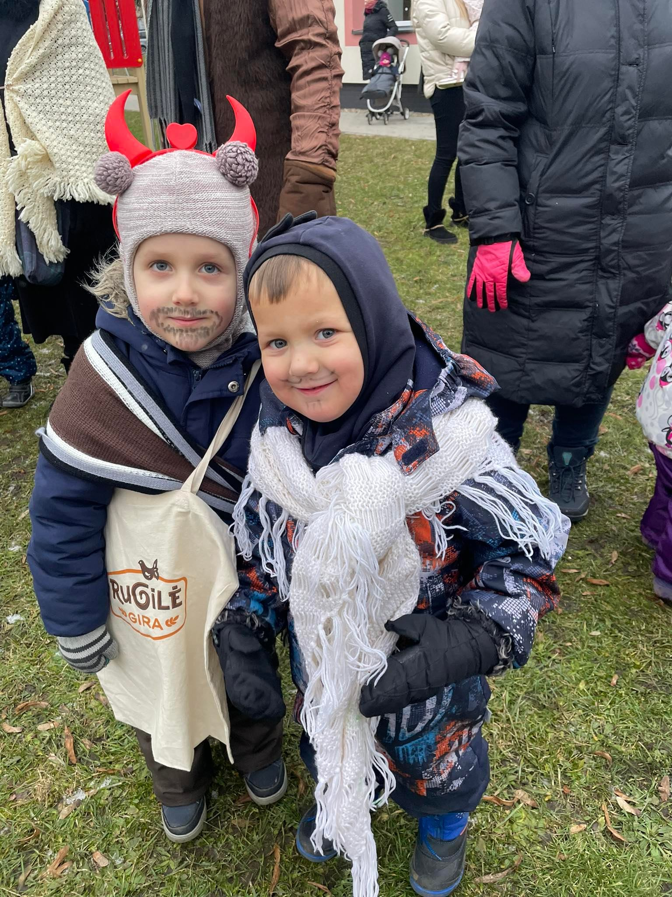
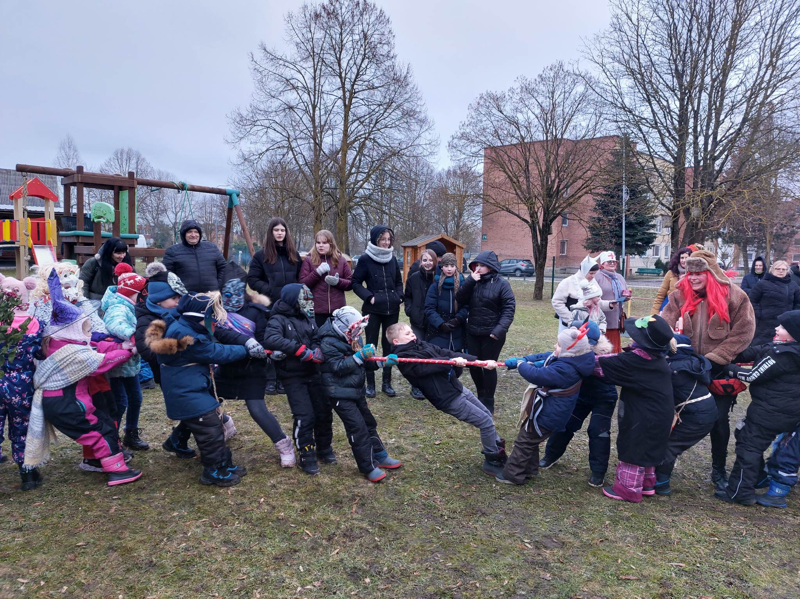
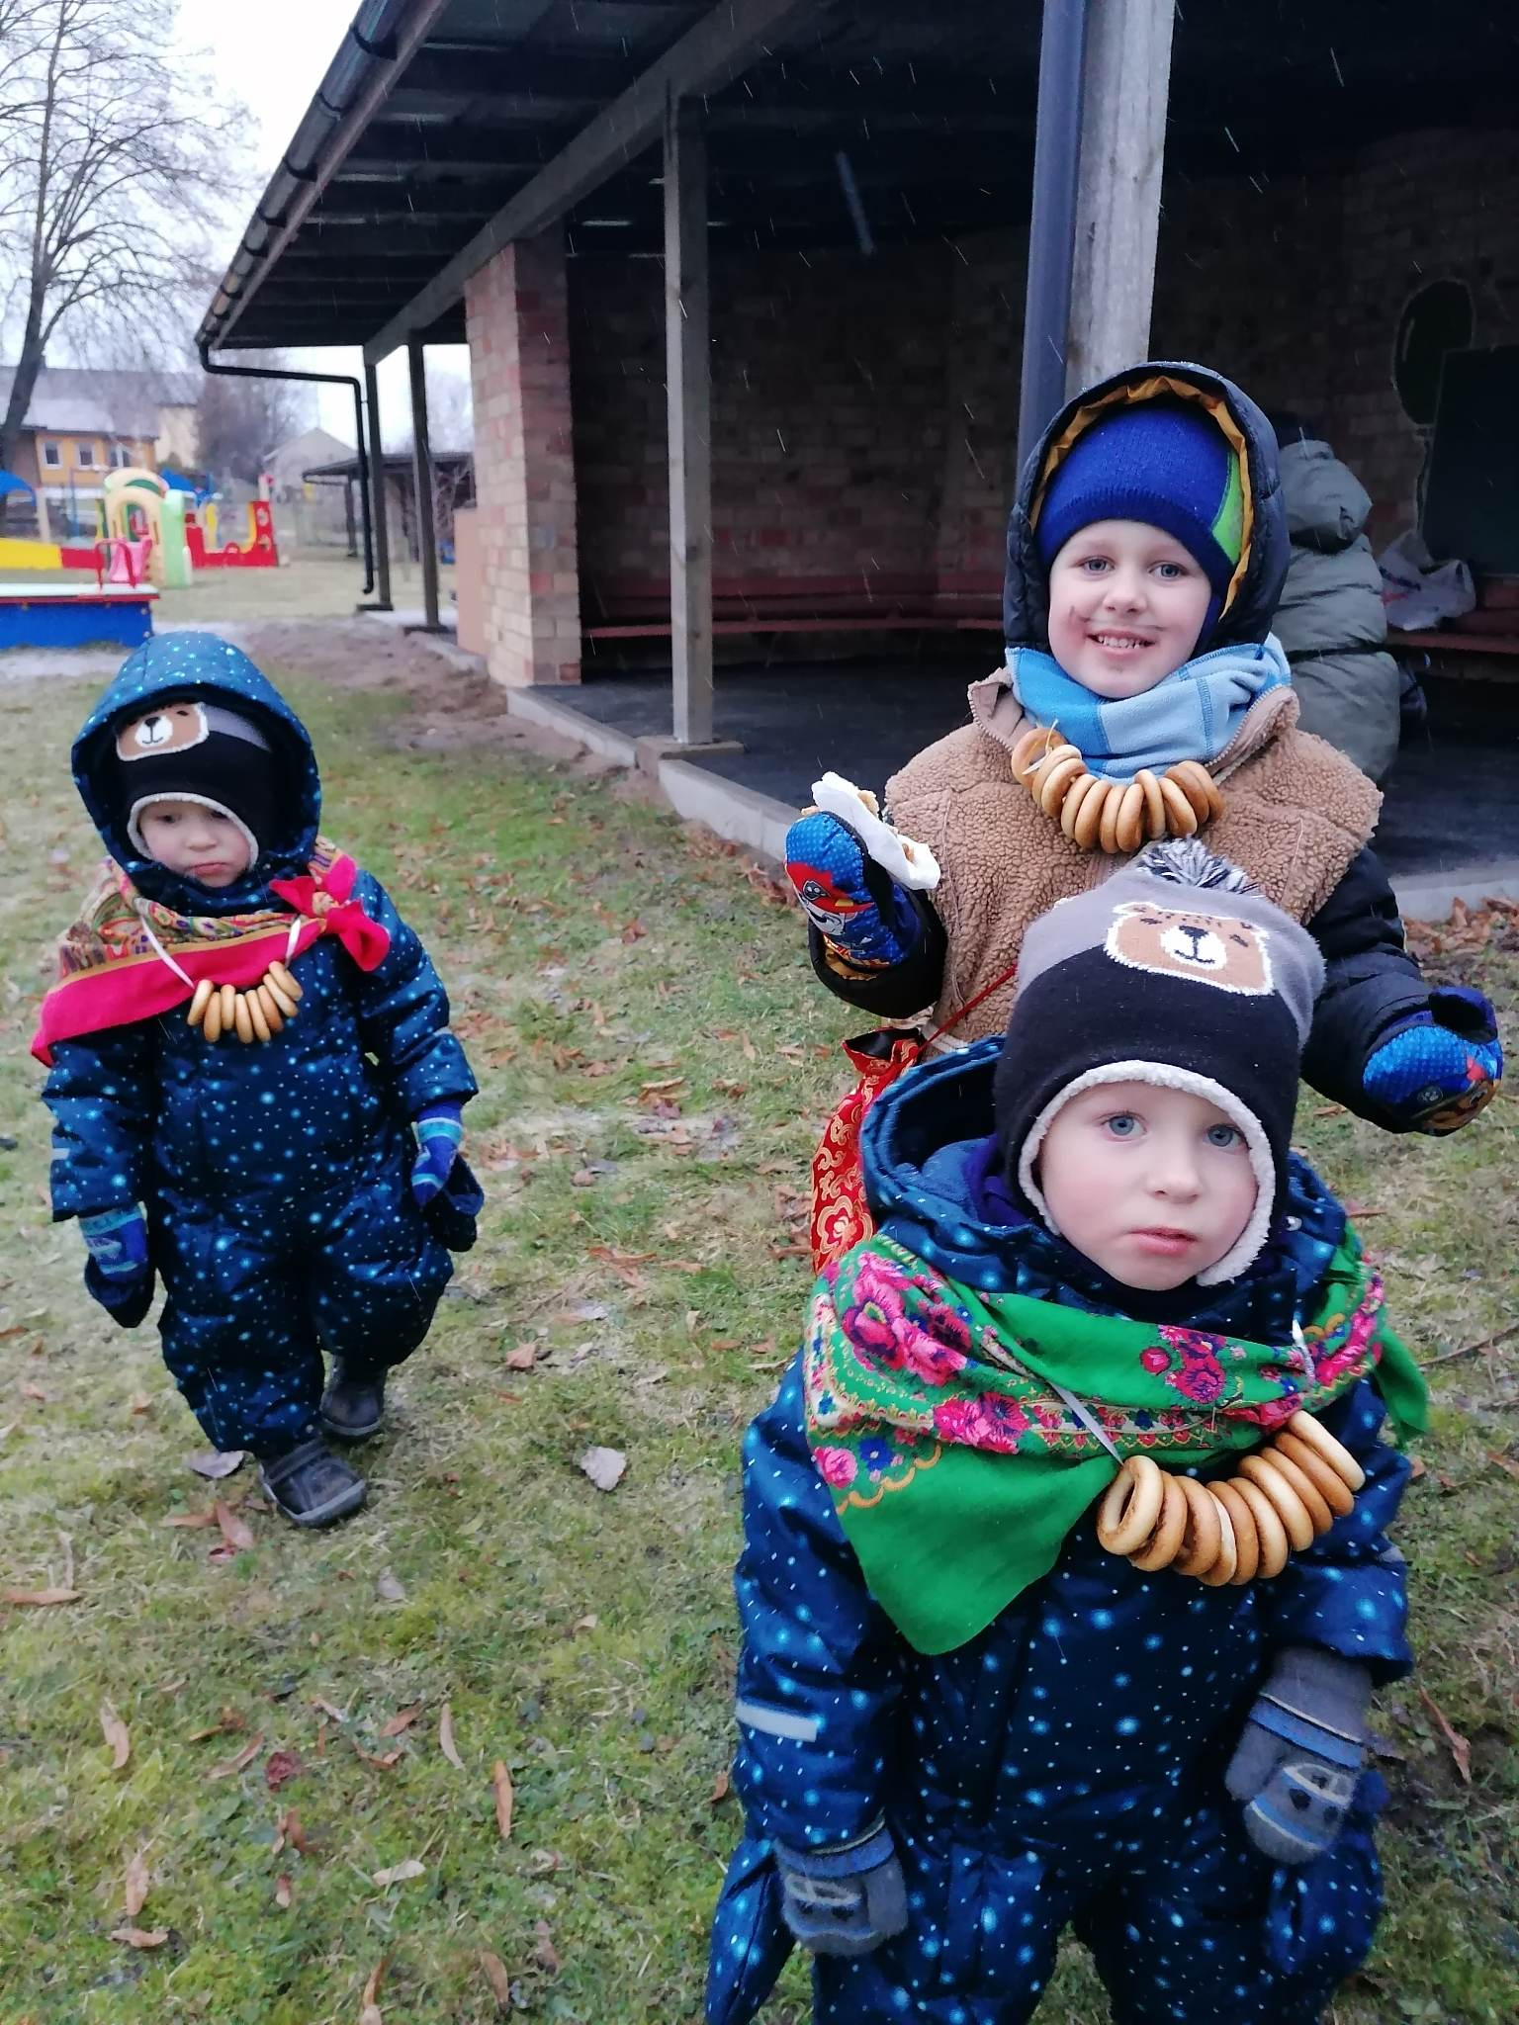
Bendra organizmo būklė
Bendrai organizmo būklei padeda linksmos šventės ir draugų būrys! :)

Slide 9
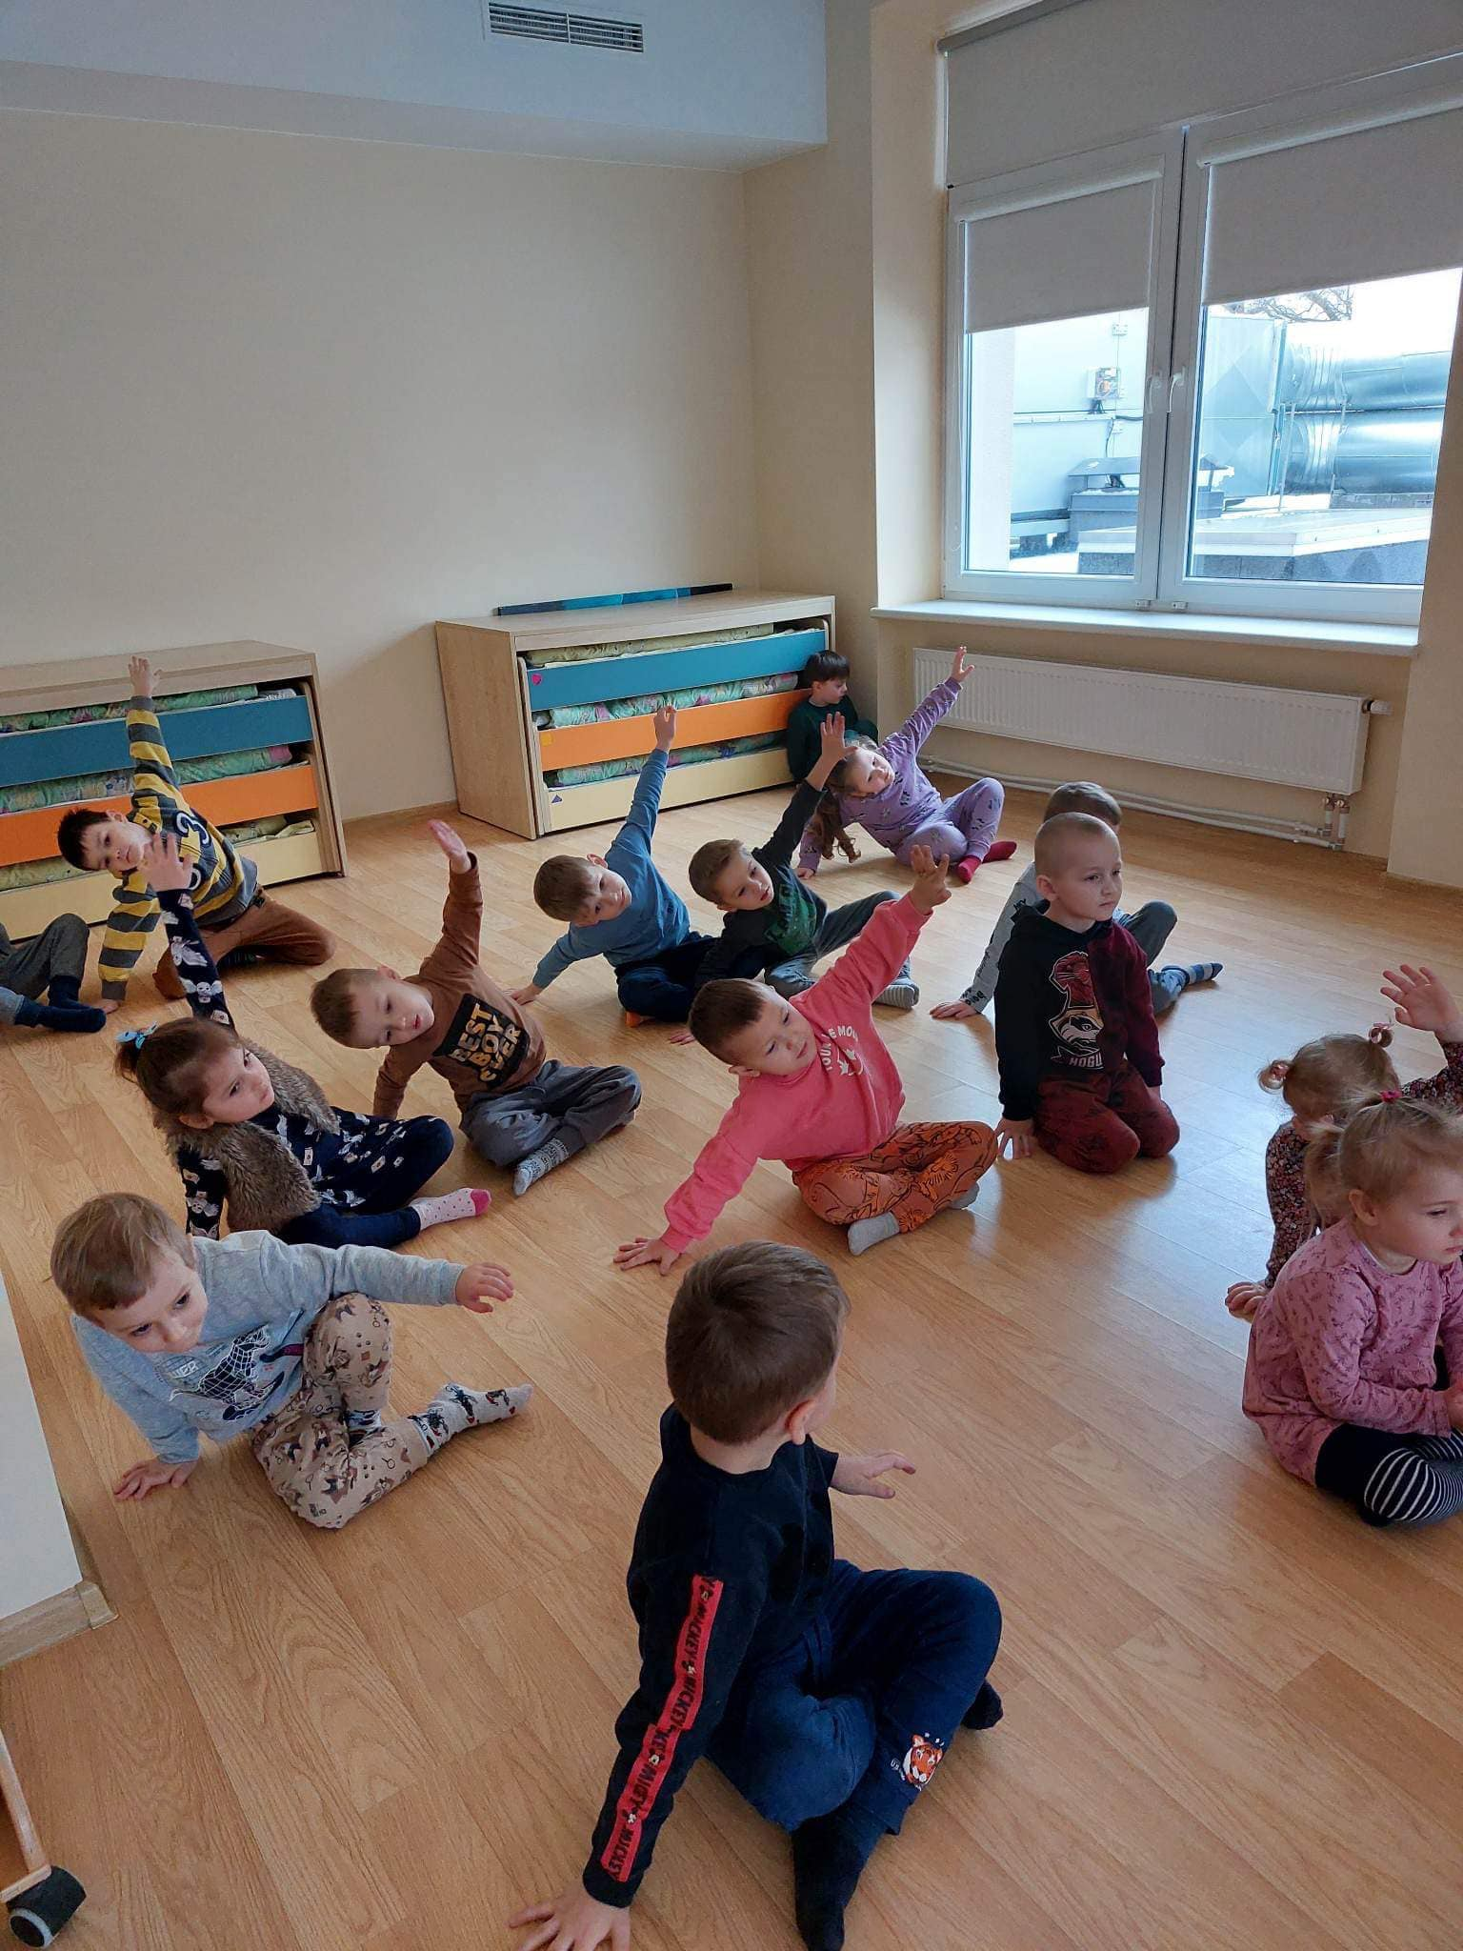
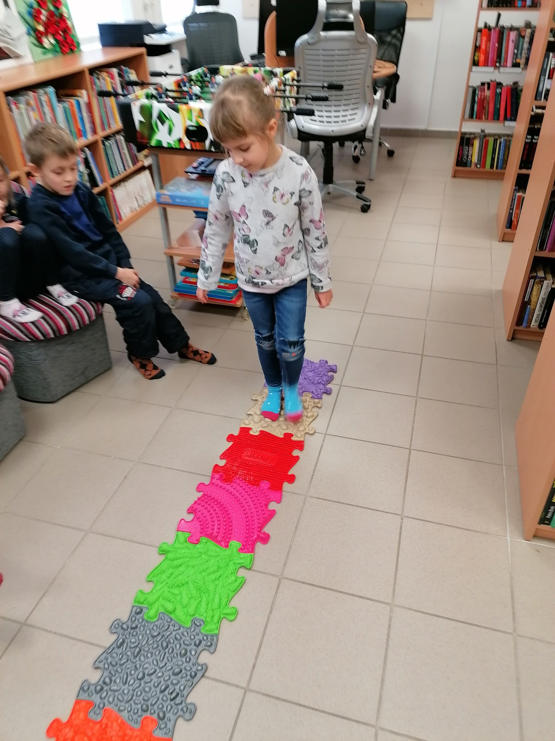
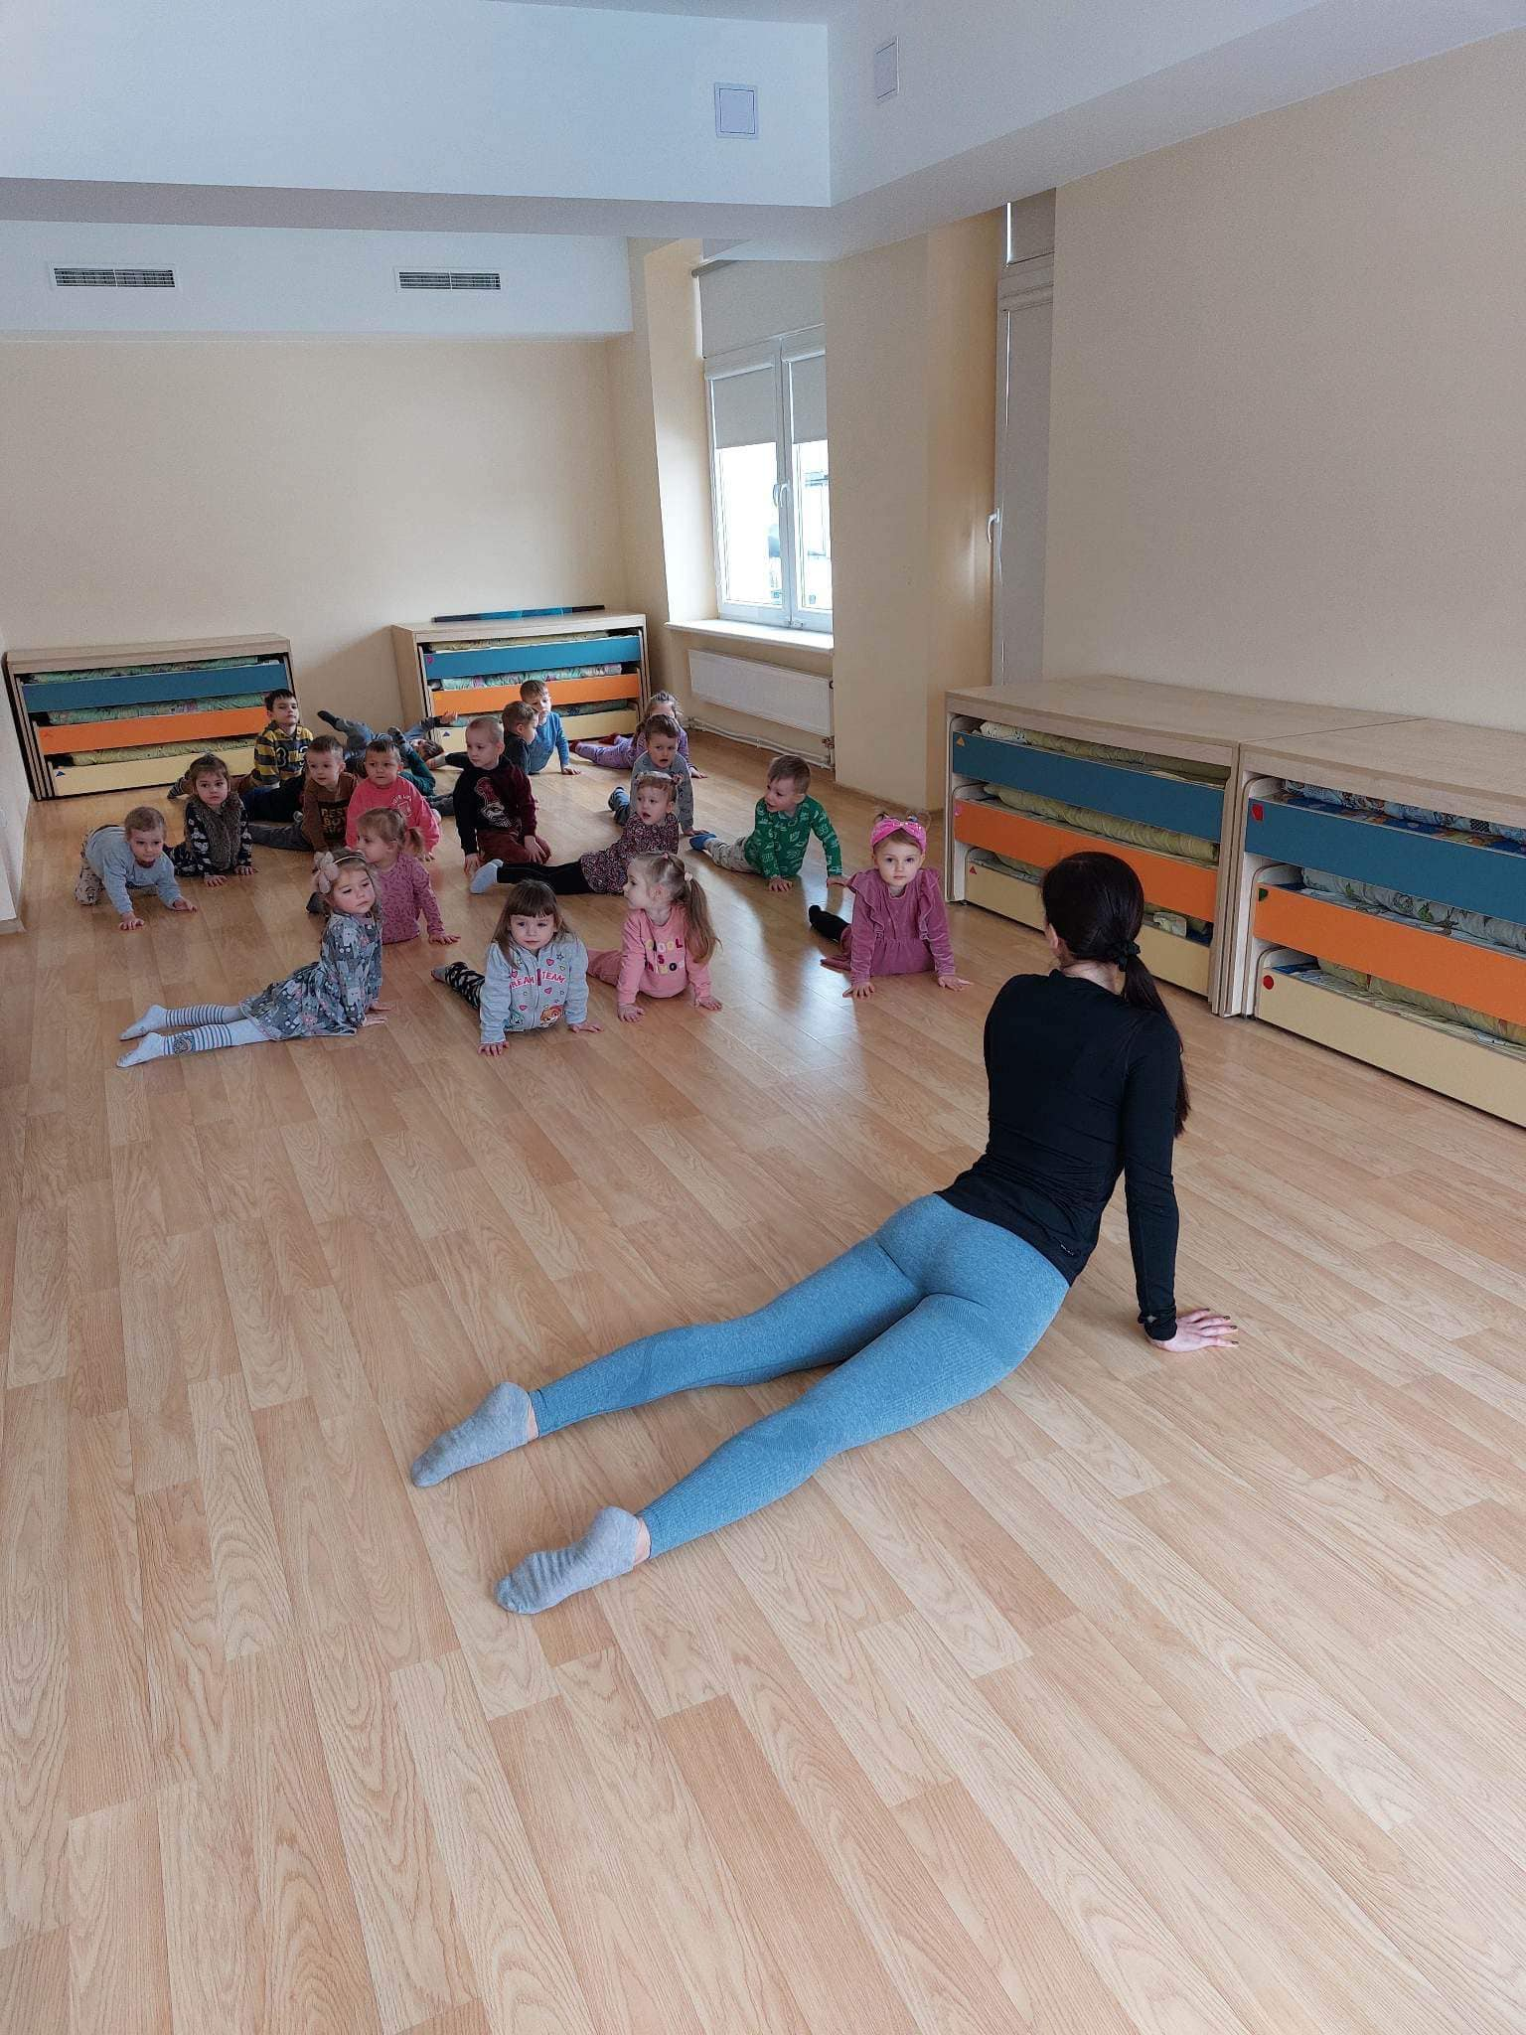
Žalingi įpročiai
Žalingi įpročiai - buvimas ilgai prie kompiuterių, planšečių. Visada darome pertraukas, kad pailsėtų mūsų akys, kūnas. Tam labai gerai – jogos pratimai, masažo kilimėliai.

